Slide 1
Данные
Сайты, посещенные пользователями (url_domain_train)
Titles посещенных сайтов
(title_unify_train)

Slide 2
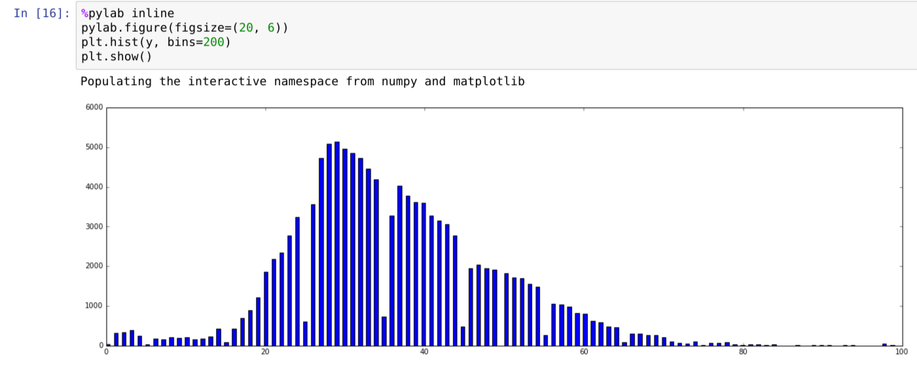
Целевая переменная - возраст

Slide 3
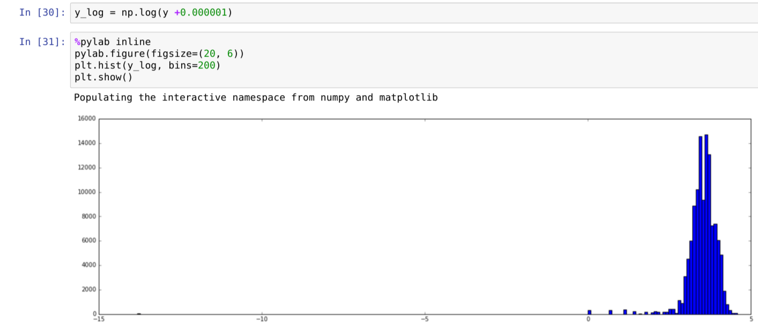
Логарифм от целевой переменной

Slide 4
Представление данных
HashingVectorizer
(Число ячеек подбирается вручную)
Отдельно для url(1800) и title(3500)

Slide 5
Модели над url'aми
Линейная регрессия
Линейная регрессия над tfidf
Бустинг
Бустинг над tfidf

Slide 6
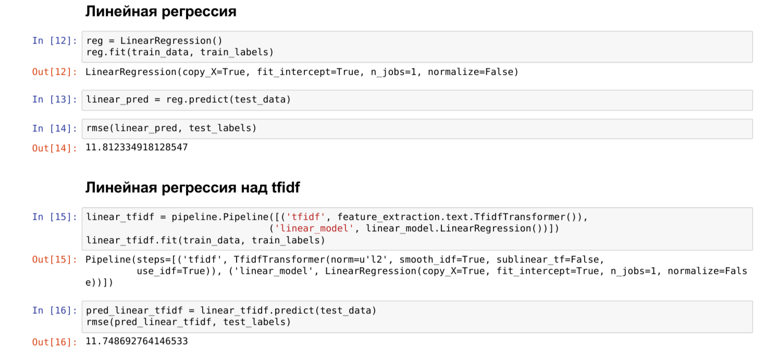
Линейные

Slide 7
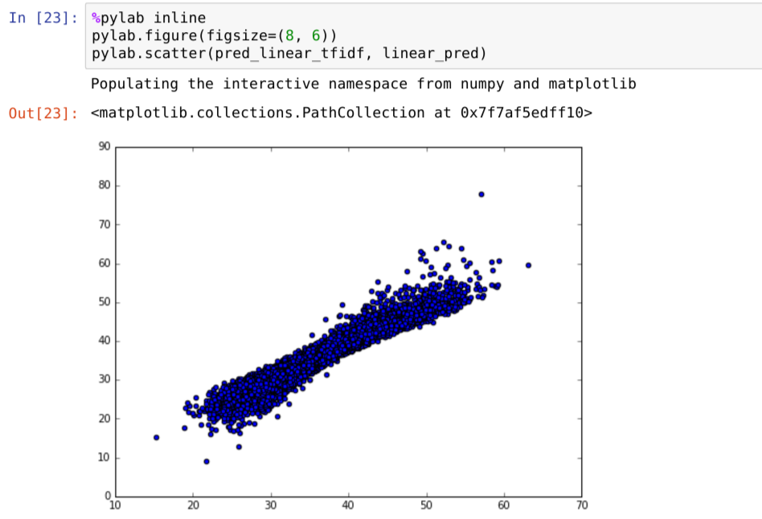
По осям — разные предсказания

Slide 8
Аналогичные модели для title
Линейная регрессия
Линейная регрессия над tfidf
Бустинг
Бустинг над tfidf

Slide 9

Взял среднее от всей 6 моделей.

Slide 10
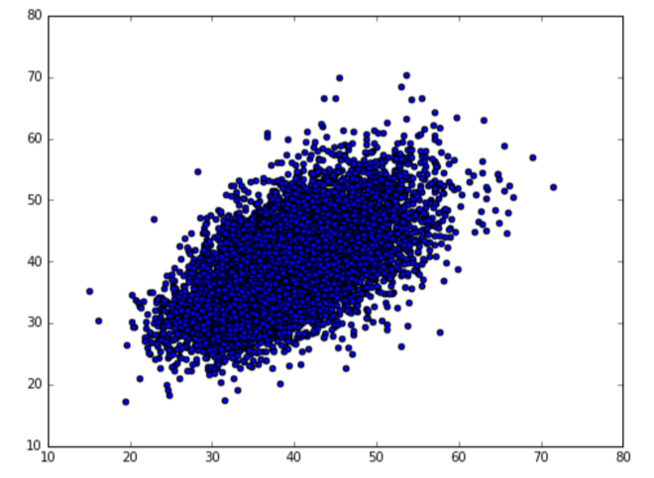
boost_title/boost_url

Slide 11

Среднее от бустинга над titles_tfidf и над url_tfidf

